Slide 1

Medio Ambiente y Responsabilidad Social
Tema 1: Responsabilidad Social Empresarial
Escuela de: Tecnologías

Slide 2
Logro de Aprendizaje N°1:
Comprende el concepto general, origen e importancia de la RSE, tomando en consideración los ejemplos planteados en clase.

Slide 3
TEMA 1:
Responsabilidad Social Empresarial
SUBTEMAS:
Marco conceptual
Origen de la RSE
Importancia de la RSE

Slide 4
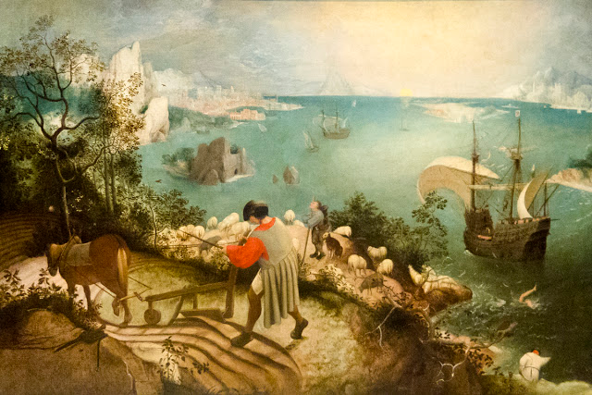
Medio Ambiente y Responsabilidad Social
Observa y responde:
Respondemos las siguientes preguntas:
¿Reconocen estas actividades?
¿Qué hacen?
¿Qué nombre le pondría al cuadro?

Slide 5
Medio Ambiente y Responsabilidad Social
Observa y responde:
Titulo de la Obra : La caída de Ícaro, atribuido a: Brueghel el viejo
En la pintura se observa una de las piernas de Ícaro cayendo al mar mientras el resto de las personas son totalmente indiferentes.

Slide 6
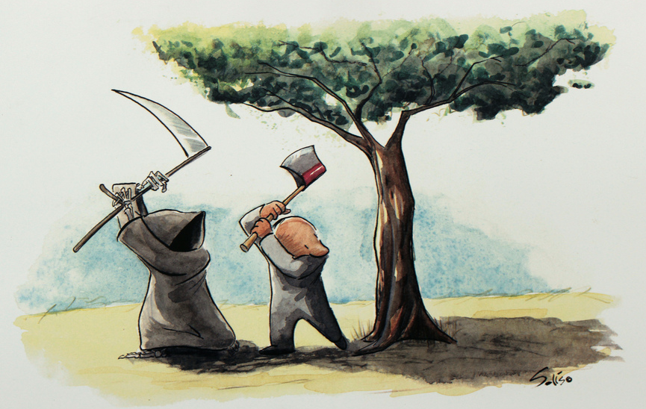
Medio Ambiente y Responsabilidad Social
Observa y responde:
¿Qué mensaje te trasmite esta imagen?
¿Qué sensaciones o pensamientos te genera?

Slide 7

Medio Ambiente y Responsabilidad Social
La Responsabilidad Social Empresarial (RSE)
Es una forma ética de gestión, que incluye expectativas de todos los grupos de interés para lograr el desarrollo sostenible.
Es una estrategia de control de impactos, busca generar una relación ganar – ganar para la empresa y grupos de interés.
Debe ser transversal a todas las actividades de la empresa.
Conjunto de acciones intencionales que emprende una empresa para impactar de manera positiva en el entorno.

Slide 8
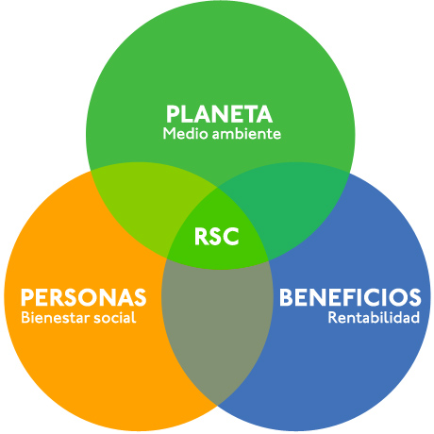
Medio Ambiente y Responsabilidad Social
¿Qué es la Responsabilidad Social Empresarial?
Es el rol que le toca jugar a las empresas a favor del Desarrollo Sostenible, es decir, a favor del equilibrio entre el crecimiento económico, el bienestar social y el aprovechamiento de los recursos naturales y el medio ambiente.
Es una forma de hacer negocios que le garantiza a la empresa mayor sostenibilidad a lo largo del tiempo y crecimiento económico.

Slide 9

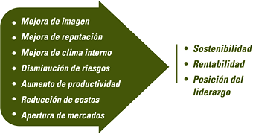
Medio Ambiente y Responsabilidad Social
¿Por qué las empresas buscan la RSE?
La decisión de hacer estos negocios rentables, de forma ética y basados en la legalidad es realmente estratégico, ya que con esto se generará:

Slide 10
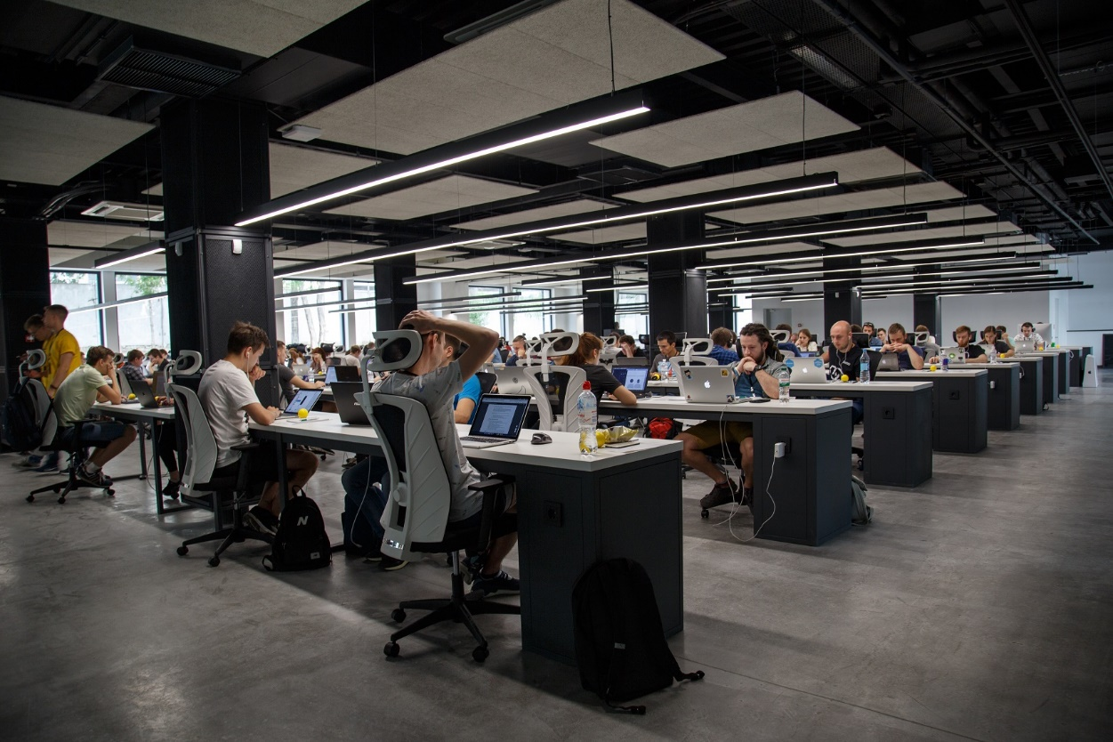
Medio Ambiente y Responsabilidad Social
Componentes de la RSE
EMPRESAS
Una empresa es una organización o institución dedicada a actividades o persecución de fines económicos o comerciales para satisfacer las necesidades de bienes o servicios de la sociedad.

Slide 11
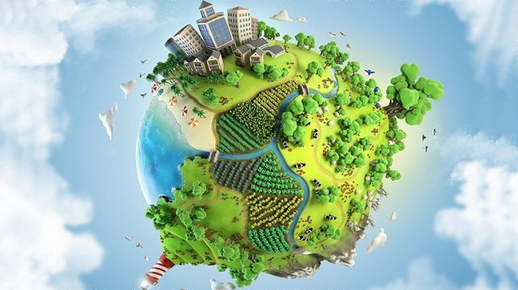
Medio Ambiente y Responsabilidad Social
Componentes de la RSE
MEDIO AMBIENTE
Es el conjunto de componentes físicos, químicos y biológicos externos con los que interactúan los seres vivos.

Slide 12

Medio Ambiente y Responsabilidad Social
Componentes de la RSE
SOCIEDAD HUMANA
Es la forma en que nos hemos organizado para lograr, en conjunto, la satisfacción de nuestras necesidades fundamentales.
Tiene altísimos niveles de organización y complejidad, y estar acompañadas con una cultura propia lo que nos permite una identidad.

Slide 13
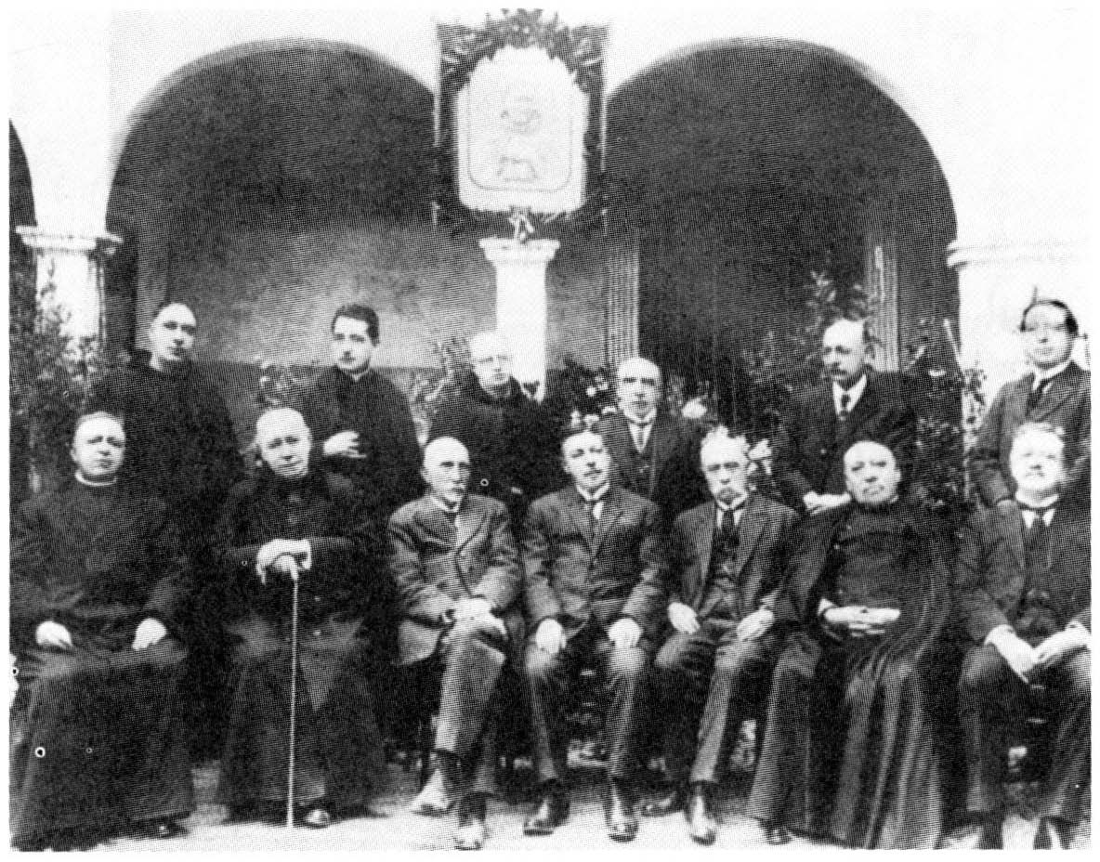

Medio Ambiente y Responsabilidad Social
Historia de la RSE
1820: Aparecen los primeros proyectos y fundaciones de Filantropía Empresarial como las sociedades de beneficencia.
1919: Nace la Organización Internacional del Trabajo.

Slide 14


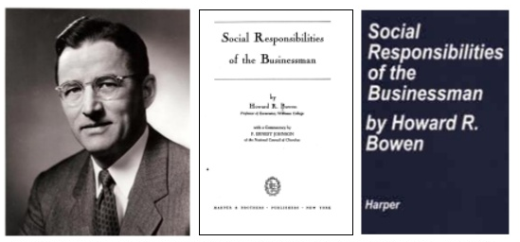
Medio Ambiente y Responsabilidad Social
Historia de la RSE
1948: Declaración Universal de los Derechos humanos y nace la Unión Internacional para la Conservación de la Naturaleza.
1953: Howard Bowen publica el primer libro sobre la idea de la Responsabilidad Social Corporativa

Slide 15


Medio Ambiente y Responsabilidad Social
Historia de la RSE
1971: Nace la organización Greenpeace.
1987: Creación de la Comisión Mundial del Medioambiente y Desarrollo.

Slide 16





Medio Ambiente y Responsabilidad Social
Historia de la RSE
1992: Cumbre de la Tierra en Rio, alerta sobre el cambio climático.
https://www.youtube.com/watch?v=aX3VaFE7kLw

Slide 17
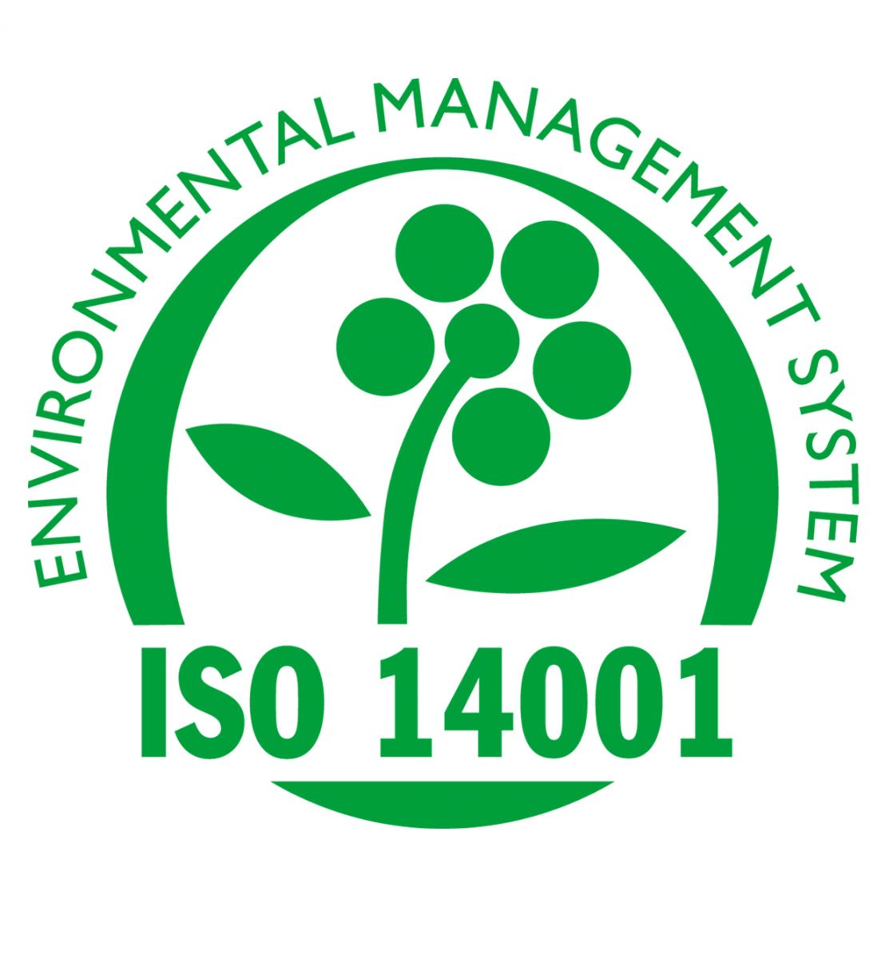

Medio Ambiente y Responsabilidad Social
Historia de la RSE
1993: Aparece la Norma de Certificación Ambiental ISO 14000.
1997: Firma del Protocolo de Kyoto.

Slide 18
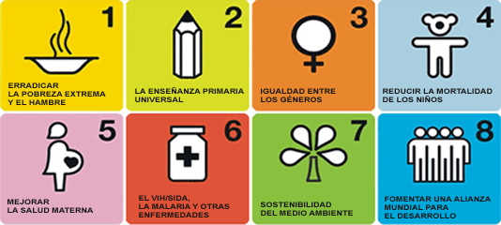

Medio Ambiente y Responsabilidad Social
Historia de la RSE
2000: Objetivos de desarrollo del milenio de la ONU.
2002: Cumbre Mundial del Desarrollo Sostenible.

Slide 19
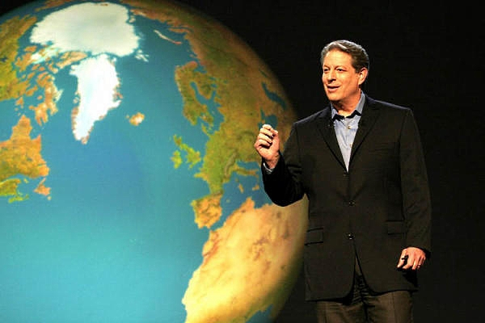
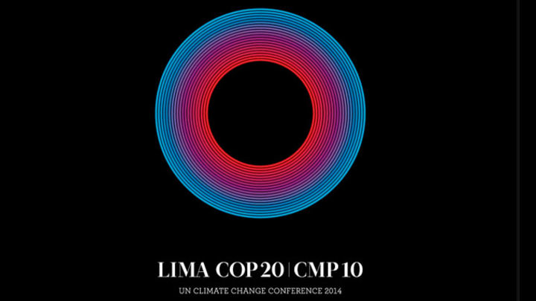
Medio Ambiente y Responsabilidad Social
Historia de la RSE
2006: Documental “Una verdad incomoda” de Al Gore sobre el Calentamiento Global producto de la actividad humana.
2014: Perú es cede de la COP20.

Slide 20
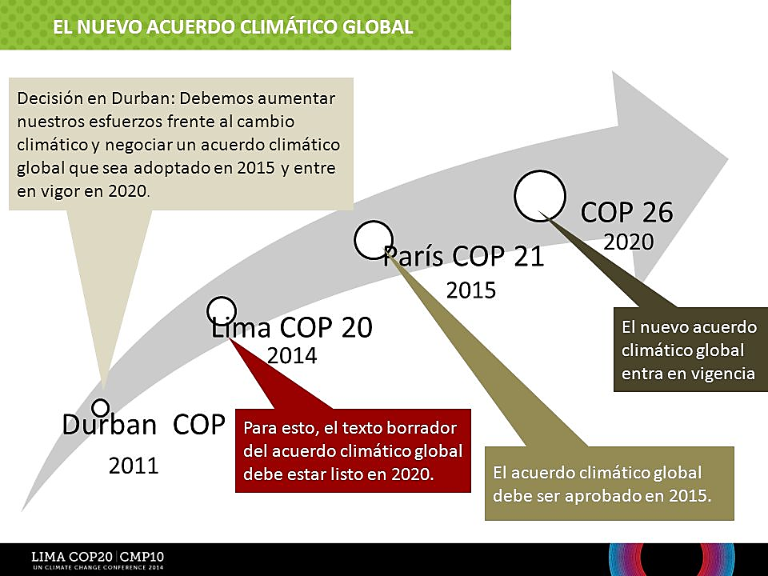
Medio Ambiente y Responsabilidad Social
Historia de la RSE

Slide 21
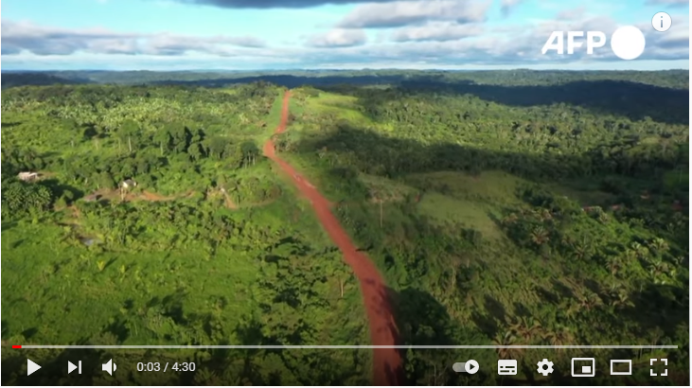
Medio Ambiente y Responsabilidad Social
Historia de la RSE
2015: Acuerdo de París.
https://www.youtube.com/watch?v=452LtukLhr0

Slide 22
Actividad Virtual

Slide 23
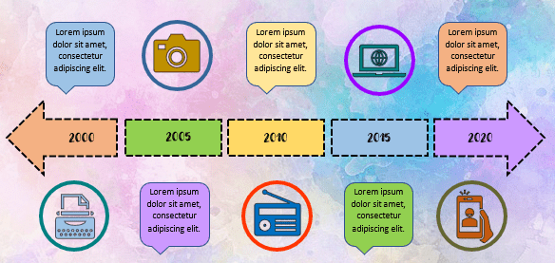
Medio Ambiente y Responsabilidad Social
Actividad Virtual
Elabora un línea de tiempo indicando los acontecimientos más importantes de la Historia de la Responsabilidad Social Empresarial.

Slide 24
¡Gracias!

